Slide 1
日期与时间
2. 关于Calendar类

Slide 2
关于Date类部分方法被声明为已过期
在Date类中，用于获取日期时间的详情值的方法均被标记为“已过期”
  从Java 1.1版本起即声明为“已过期”
  这些方法依然可以使用
  但是不建议
全世界有许多种不同的历法，当需要其它历法表示时间时，在Date类中的例如getYear()方法获取到的详情值是不答合这些历法的
  例如中国还有阴历、农历
在Date类中的getTime()、setTime()、after(Date)、before(Date)这几个方法并没有被声明为“已过期”，因为无论使用哪种历法，这些方法并没有问题

Slide 3
关于Calendar类
Calendar是“历法”类
  也称之为“日历”类
Calendar是抽象类，它只约定了作为“历法”类应该可以实现哪些操作，但具体的运算却没有实现
  例如protected abstract void computeTime()等
  Java提供了几种Calendar的实现（Calendar的子类），对应某些历法
  你也可以自定义类，继承自Calendar，并重写抽象方法

Slide 4
获取Calendar对象
你可以调用public static Calendar getInstance()方法，以获取默认的Calendar的实现对象
  它将根据你的时区来决定获取哪种Calendar实现对象
  一般来说，你获取到的会是GregorianCalendar类的对象
// 获取Calendar对象
Calendar calendar = Calendar.getInstance();

Slide 5
创建自定义的Calendar对象
你也可以直接创建自定义的Calendar对象
  注意：你应该使用Calendar来声明对象的类型，而不是自定义的类型
// 创建自定义的Calendar对象
Calendar calendar = new CustomCalendar();

Slide 6
Calendar类的核心方法
在Calendar类中，最常用的是其设置值、获取值的方法：
  public void set(int field, int value)
  public final void set(int year, int month, int date)
  public final void set(int year, int month, int date, int hourOfDay, int minute)
  public final void set(int year, int month, int date, int hourOfDay, int minute, int second)
  public int get(int field)
注意：所有set()方法不会同步更新其它字段

Slide 7
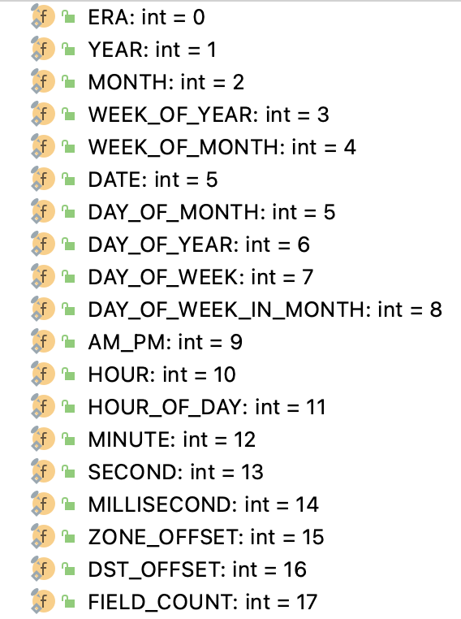
Calendar类的核心方法
在设置值、获取值的方法中，int field参数表示你对历法对象中的哪个字段（详情值）进行操作，即你希望设置/获取的是年？还是月？还是哪个字段？你需要使用Calendar类定义的常量来表示
  例如：Calendar.YEAR

Slide 8
Calendar类的核心方法
你还可以调用public void add(int field, int amount)增加某个字段的值，实现一些时间相关的运算
  在调用该方法时，你可以向第2个参数int amount传递一个负数值，以表示“减少”的意思，以将历法对象的时间设置得更早期一些
  该方法会同步更新其它字段
    该方法是抽象方法，当你自定义历法类时，需要注意同步更新其它字段

Slide 9
Calendar类的核心方法
Calendar类也有与Date相似的before()和after()方法，用于判断2个对象在时间上的先后：
  public boolean before(Object when)
  public boolean after(Object when)
  虽然参数是Object类型，但仅当传入的是Calendar类型才可以得到期望结果
    详情可直接查看源代码

Slide 10
Calendar与时间戳、Date
Calendar中还有与时间戳、Date进行转换的方法：
  public final Date getTime()
  public final void setTime(Date date)
  public long getTimeInMillis()
  public void setTimeInMillis(long millis)

Slide 11
关于Calendar的小结
Calendar是用于解决Date类无法作用于不同历法的问题
  Calendar只是一个抽象类，针对不同历法，可以有不同的子类，但各子类的API操作可以是相同的
Calendar对象中包含丰富的字段，可以通过get()方法获取
通过set()方法可以设置某个字段的值
通过add()方法可以对某个字段增加或减去一定的值
通过before()和after()方法可以与另一个Calendar对象对比时间的先后
Calendar、Date、时间戳之间可以相互转换

